Slide 1
Holzen Dezember 2022
Perlen, 03. Dezember 2022
Kurt Tanner

Slide 2
Holzen Dezember 2022
Ablauf | 07:30 Begrüssung und Beginn 09:30 Znüni 12.00 Mittagessen Eintracht Root
Nennenswert | 17 Aktive Holzer 2 Krank 5 Entschuldigt Trockenes Wetter

Slide 3
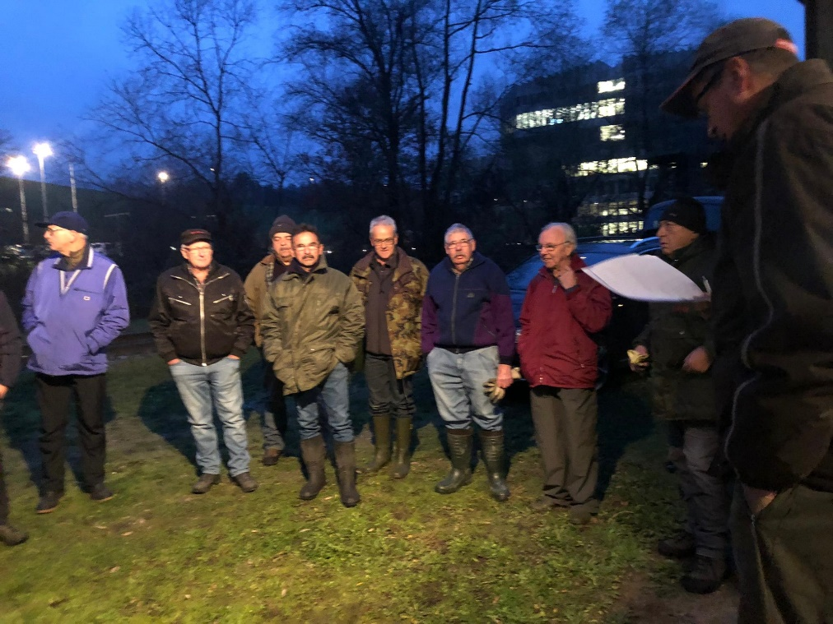
Holzen Dezember 2022
Begrüssung und Arbeitsverteilung durch Kurt Tanner

Slide 4
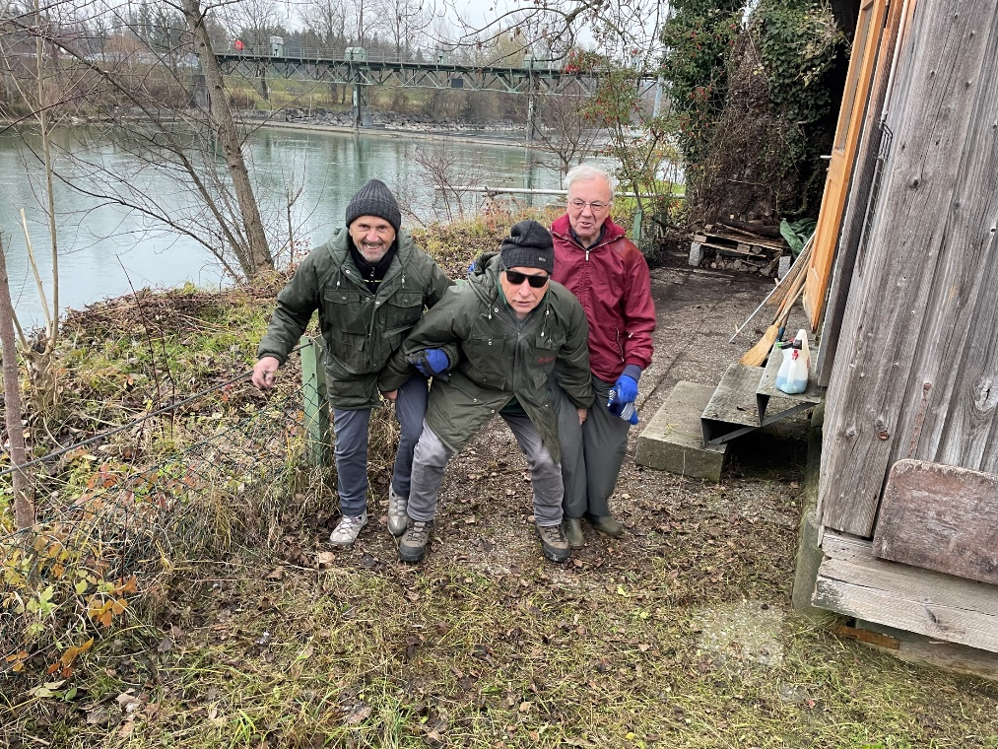
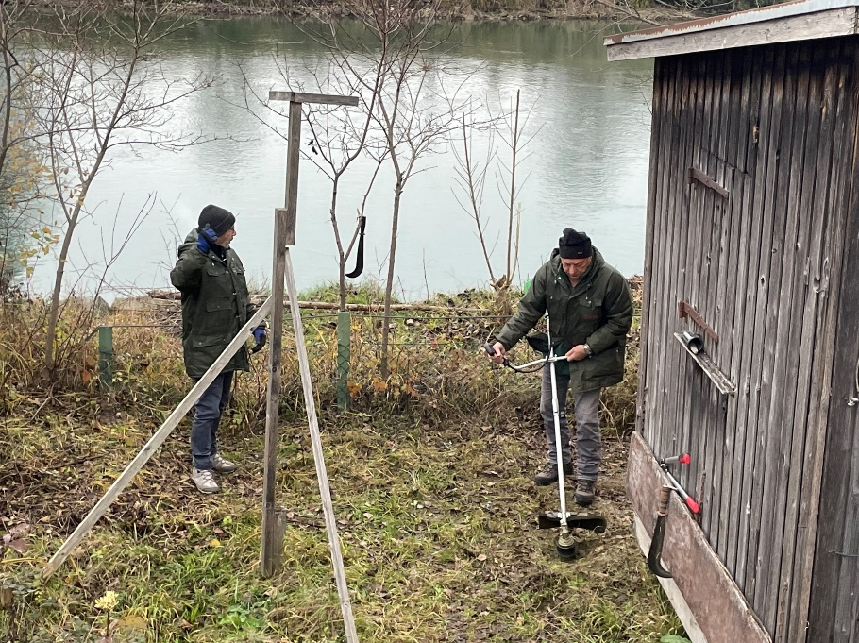
Holzen Dezember 2022
Gruppe altes Fischerhaus:
Alvise, Vincenzo und Joseph

Slide 5
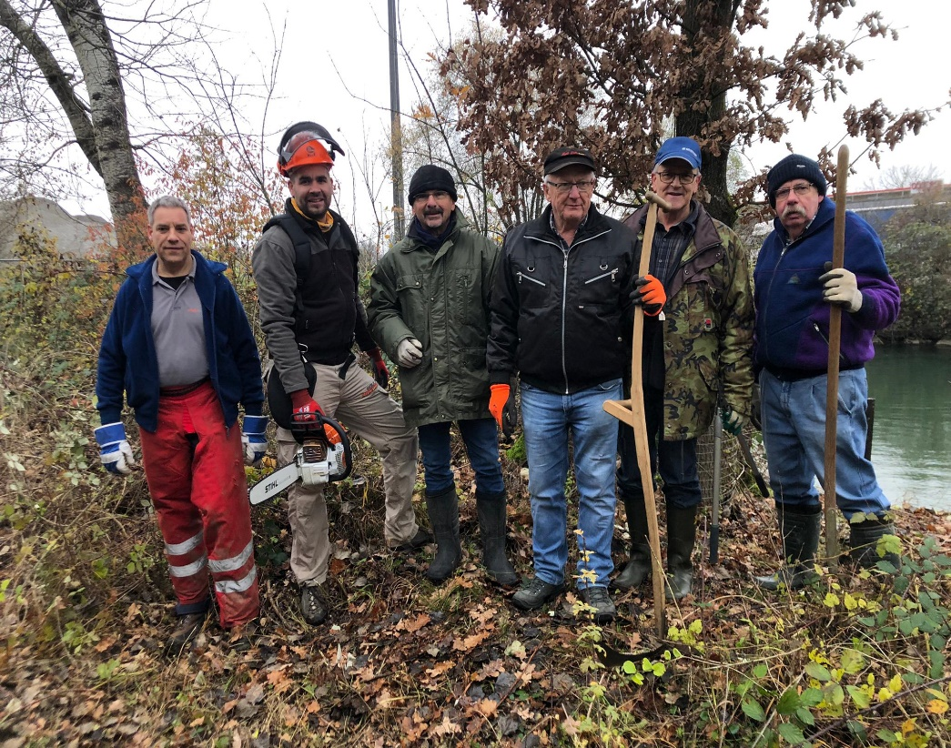
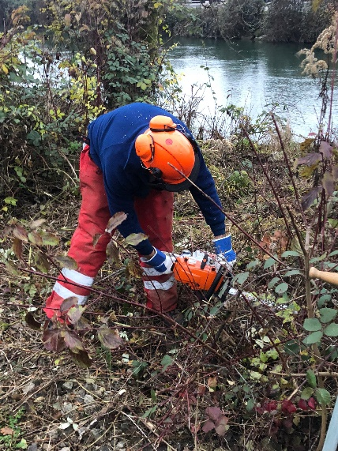
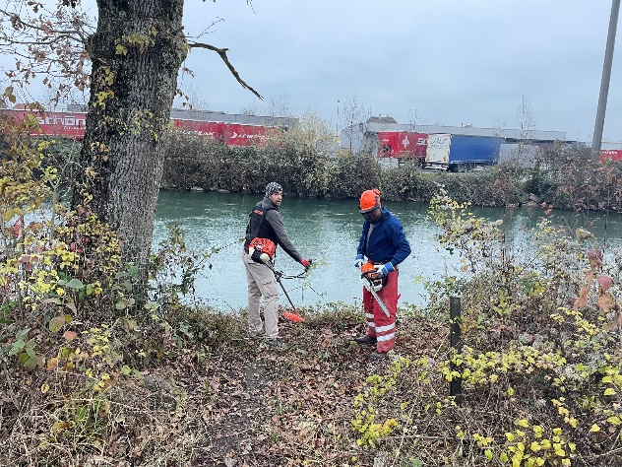
Holzen Dezember 2022
Gruppe Mittelwasserkanal:
Dani, Oli, Hugo, Ruedi,
Ernst und Werner.

Slide 6
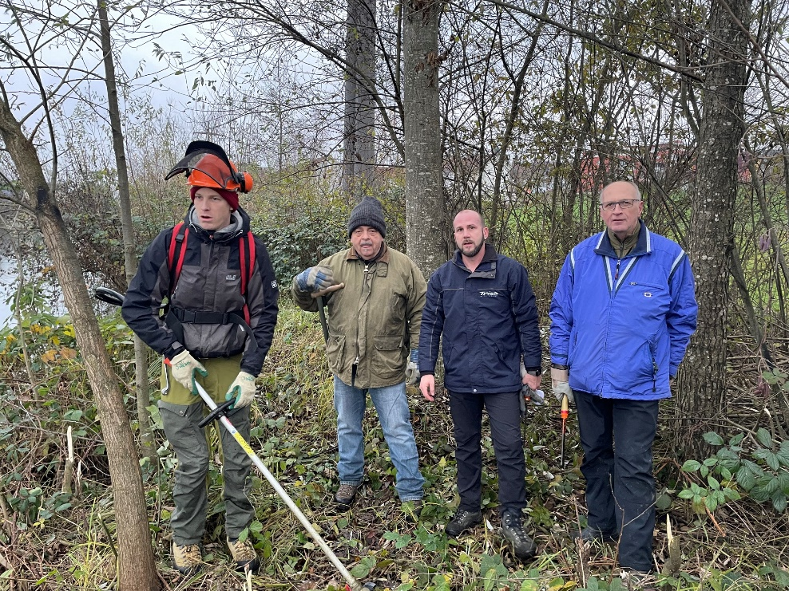
Holzen Dezember 2022
Gruppe Oberwasserkanal:
Kilian, Seppi, Kilian und Gerold

Slide 7
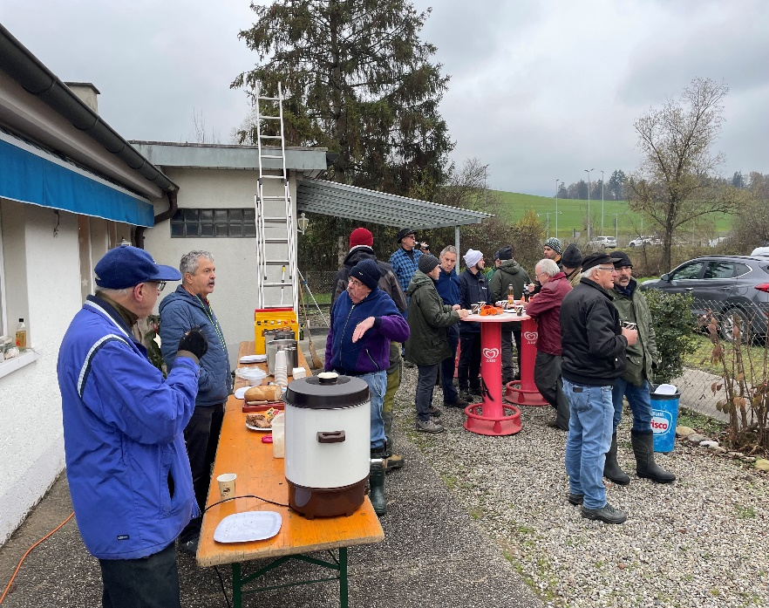
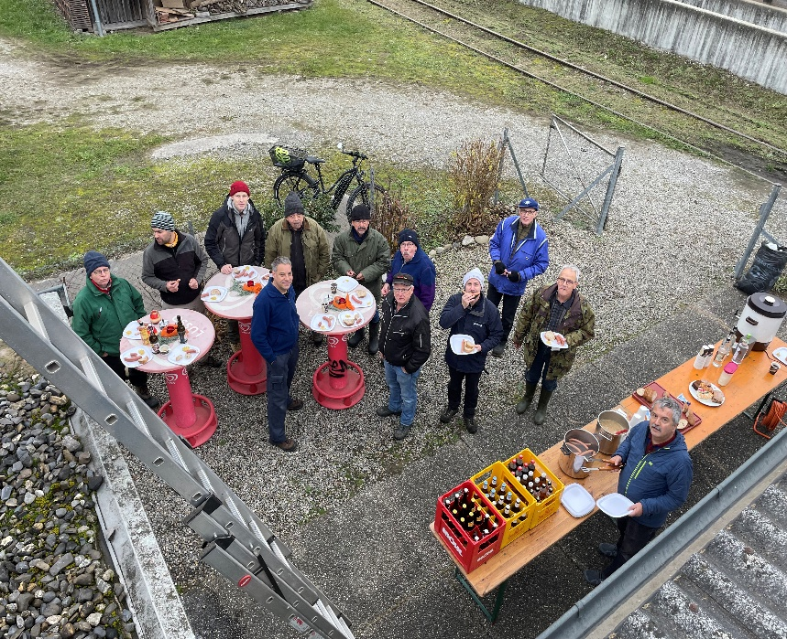
Holzen Dezember 2022
Reichhaltiges Znüni mit toller Stimmung.

Slide 8
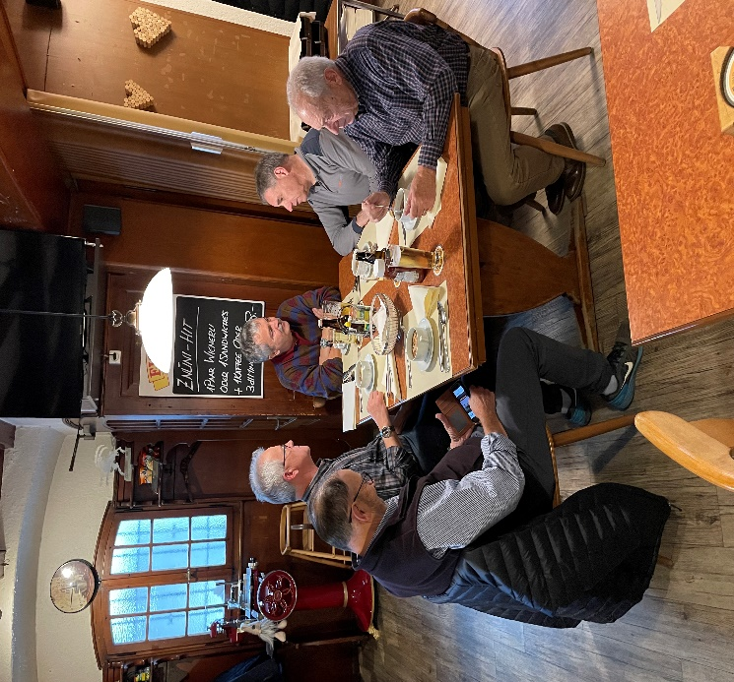
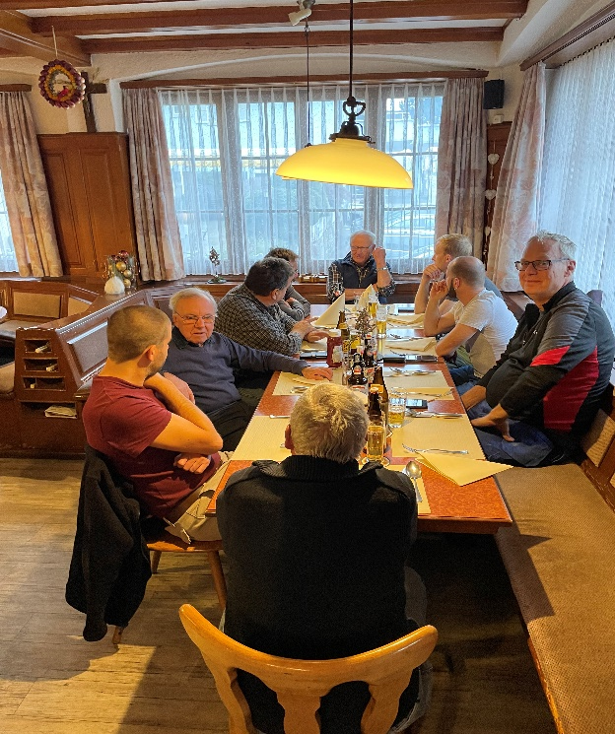
Holzen Dezember 2022
Ausklang beim gemeinsamen Mittagessen im Restaurant Eintracht in Root.

